Slide 1
Розв’язування задач
МШ – 23
ФІЗИКА

Slide 2
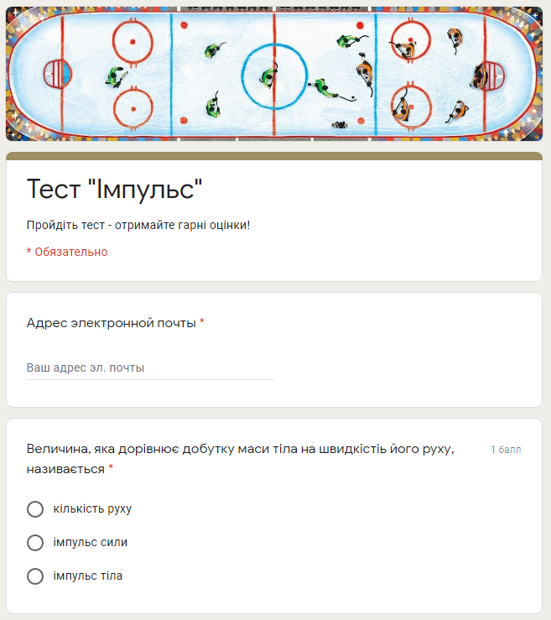
Пройдіть тест з теми минулого уроку
Пререйдіть за посиланням, щоб пройти тест:
https://forms.gle/XaYMx5zu8L3BKXzn8

Slide 3

Поміркуйте!
1. Чи можна стверджувати, що імпульс тіла — величина відносна? Відповідь обґрунтуйте.
2. Припустімо, що літак піднімається суворо рівномірно і прямолінійно. Чи зміниться при цьому його імпульс?
3. Дві матеріальні точки рівної маси рухаються назустріч одна одній з рівними за модулем швидкостями. Чому дорівнює імпульс системи точок?
4. Два тіла однакового об'єму, сталеве і свинцеве, рухаються з однаковими швидкостями. Імпульс якого тіла більший й у скільки разів?
5. Щоб зрушити автобус з місця, достатньо зусиль декількох людей. Чому ж автобус не рухається з місця, якщо його навиліт пробиває важкий снаряд?
6. Куля масою 0,01 кг летить горизонтально зі швидкістю 200 м/с, ударяється об перешкоду і зупиняється. Чому дорівнює імпульс кулі до удару? Який імпульс куля отримала від перешкоди?

Slide 4
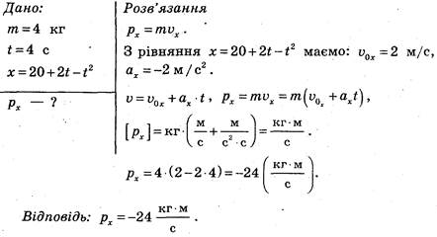
Приклад розв’язування задачі
1. Рух матеріальної точки описується рівнянням .
Знайти імпульс точки через 4 с, вважаючи, що її маса дорівнює 4 кг.

Slide 5
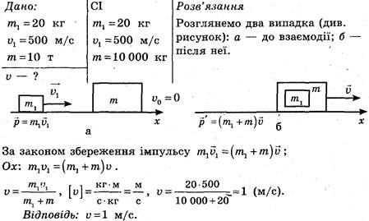
Приклад розв’язування задачі
2. Снаряд масою 20 кг, що летить зі швидкістю 500 м/с, потрапляє у платформу з піском масою 10 т і застрягає в піску. З якою швидкістю розпочала рухатися платформа?

Slide 6
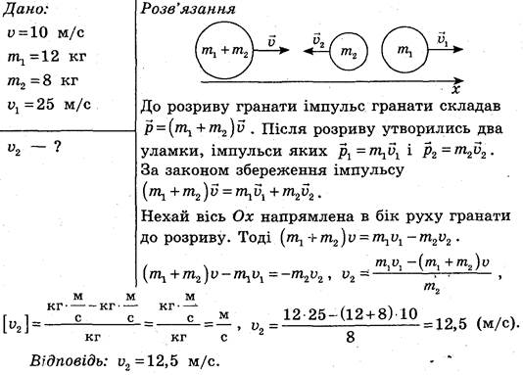
Приклад розв’язування задачі
3. Граната, що летіла зі швидкістю 10 м/с, розірвалася на два уламки масами 12 кг і 8 кг, які розлетілися в протилежних напрямках. Швидкість руху більшого уламка 25 м/с у напрямі руху гранати. Яка швидкість руху меншого уламка?

Slide 7

Розв’яжіть самостійно:
Рух матеріальної точки описується рівнянням .
Знайти імпульс точки через 2 с, вважаючи, що її маса дорівнює 2 кг.
2. Криголам масою 5000 т, який іде з вимкненими двигу-нами зі швидкістю 10 м/с, наштовхується на нерухому крижину і штовхає її попереду себе. Швидкість криголама зменшилась при цьому до 2 м/с. Визначити швидкість крижини.
3. Від ракети масою 1000 кг в момент її руху зі швидкістю 171 м/с відокремилась ступень масою 400 кг, швидкість якої при цьому збільшилась до 185 м/с. Знайти швидкість, з якою почала рухатись після відокремлення ступені сама ракета.

Slide 8
Домашнє завдання
Підручник: Фізика 10 кл. Стандарт. За редацією В.Г. Баряхтара, С.О. Довгого:
Повторити: § 17
Вправа 17 № 1 - 2 (розв'язати)
Розв’язки надіслати: dimaslyuta@gmail.com – пошта.
0660098440 Viber, Telegram

